Slide 1
状态压缩的动态规划问题

Slide 2
棋盘覆盖模型
（1）骨牌覆盖
（2）线段覆盖

Slide 3
状态压缩动态规划
以集合信息为状态
状态总数为指数级

Slide 4
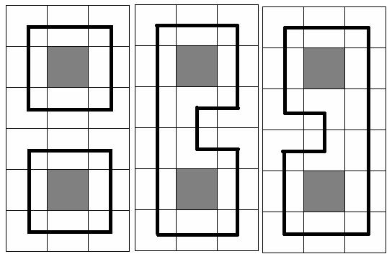
HDU1693
题意：在n*m(1<=N, M<=11 )的矩阵中，有些格子有树，没有树的格子不能到达，找一条或多条回路，吃完所有的树，求有多少种方法。

Slide 5
初步分析
问题特点：
数据规模小
m, n≤12
棋盘模型
搜索?
O((mn)!)
划分阶段：从上到下，从左到右逐格递推
√
基本概念：插头，轮廓线
状态压缩!

Slide 6
基本概念
一个格子某个方向的插头存在
表示这个格子在这个方向与相
邻格子连接一条线．
插头
轮廓线
已决策格子和未决策格子的分界线
轮廓线上方与其相连的
最多有m+1个插头，包括m个下插头和1个右插头．

Slide 7
初步分析
问题特点：
数据规模小
棋盘模型
每个插头是否存在

Slide 8
确立状态
设 f (i, j, S) 表示转移完(i, j) ，轮廓线上从左到右m+1个插头状态为S的方案总数．
如何表示S（m+1位的二进制数）
无插头标记0，有插头标记1
1
1
1
0
1
f (3,2,{1,1,1,0,1})

Slide 9
状态的转移
每次转移相当于轮廓线上当前决策格子的左插头改成下插头，上插头改成右插头的状态．

Slide 10
状态的转移
这题中显然一个格子中要么有两个插头（经过这个格子），要么没有插头（不经过这个格子），因为不可能分叉走，每个格子走一次。

Slide 11
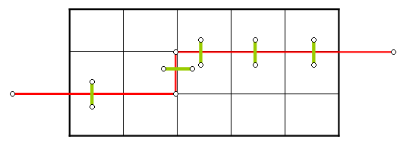
状态的转移
1、当前格子有树时，
（1）
这个状态表示（101111），当前决策格子是第二行第三个格子，显然它已经有了两个插头，也就是有1条线穿过它，所以不用再加插头了。

Slide 12
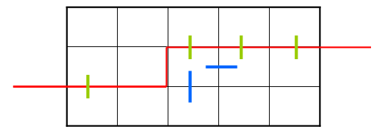
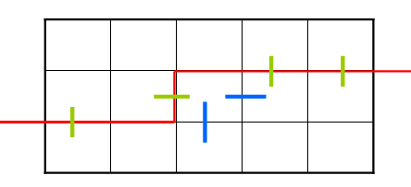
状态的转移
（2）这个状态是（100111）和（101011）,当前决策格子是第二行第三个格子,显然有一个插头了，再添加一个即可，那么就有两个选择，要么向下，要么向右，就要有两个转移。

Slide 13
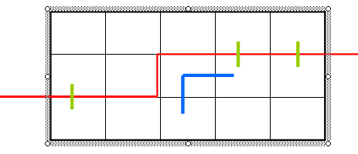
状态的转移
（3）
这个状态是（100011）,当前决策格子是第二行
第三个格子,显然之前没有有一个插头了，只能
添加两个，或者不添加，不添加，就肯定不经
过这个格子，显然只能这个格子是不可行的。

Slide 14
状态的转移
2、当前格子没树时，
当前格子不能有插头
详细转移方程看代码

Slide 15

#include<cstdio>
#include<cstring>
#include<string>
#include<algorithm>
#include<iostream>
#include<cmath>
using namespace std;
int gp[12][12];
__int64 dp[13][13][1<<13];
int n,m;
void DP(){ //见下一页
……
}
int main(){
int c,cn=0;
scanf("%d",&c);
while(c--){
cn++;
scanf("%d%d",&n,&m);
for(int i=1;i<=n;i++)
for(int j=1;j<=m;j++)
scanf("%d",&gp[i][j]);
printf("Case %d: ",cn);
DP();
}
return 0;
}

Slide 16
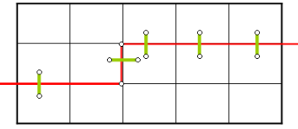
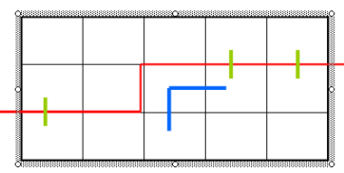
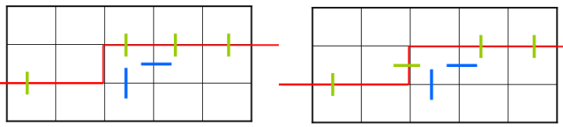
void DP(){
memset(dp,0,sizeof(dp)); dp[0][m][0]=1;
for(int i=1;i<=n;i++){
for(int j=0;j<(1<<m);j++)
dp[i][0][(j<<1)]=dp[i-1][m][j];
for(int k=1;k<=m;k++){
for(int sta=0;sta<(1<<(m+1));sta++){
int y=1<<k;
int x=1<<(k-1);
if(gp[i][k]){ //有树
if((sta&x)!=0&&(sta&y)!=0) //有两个插头
dp[i][k][sta]=dp[i][k-1][sta-x-y];
else if((sta&x)==0&&(sta&y)==0) //没有插头
dp[i][k][sta]=dp[i][k-1][sta+x+y];
else
dp[i][k][sta]=dp[i][k-1][sta^x^y]+dp[i][k-1][sta];//有一个插头的情况
}
else{ //没树
if((sta&x)==0&&(sta&y)==0) //没有插头
dp[i][k][sta]=dp[i][k-1][sta];
else //有插头
dp[i][k][sta]=0;
}
}
}
}
printf("There are %I64d ways to eat the trees.\n",dp[n][m][0]);
}

Slide 17
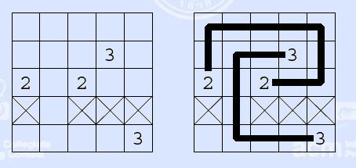
Poj 3133
题目大意：给你个N x M（1≤N, M≤9）的矩阵，0表示空地，1表示墙壁，2和3表示两对关键点。现在要求在两对关键点之间建立两条路径，其中两条路径不可相交或者自交（就是重复经过同一格子），并且不能经过墙壁，路径只能从一个格子走到相邻的下一格子。求两条路径最少需要经过的格子数减二。如果不存在解，输出0。

Slide 18
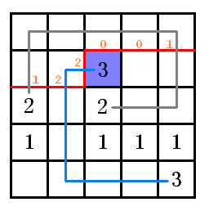
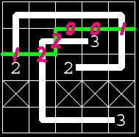
轮廓线上可以存在插头的数量有m+1个，插头的种类有2种,插头设置为0是没插头，1是连接关键点2的线，2是连接关键点3的线。 所以可以用一个m+1位的三进制数来表示整个轮廓线上的插头的状态。

Slide 19
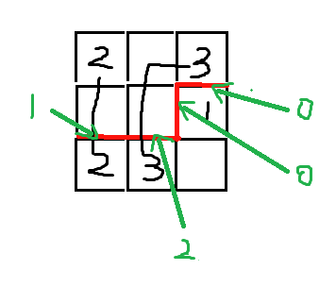
状态表示
F[i][j][k] 表示决策到 坐标为(i,j) 个格子的时候后，轮廓线上插头状态为k 的最短路径。
我们取出轮廓线上 (i,j) 旁边的两段，通过计算得到三进制数的两位，w1和w2(如图的w1=2 w2=0

Slide 20
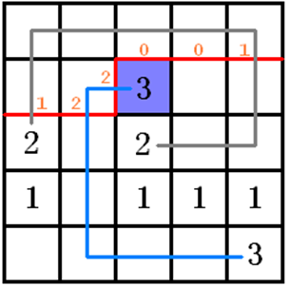
状态转移
对于0的格子：00 -> 00，11，22；01/10 -> 01/10；02/20 -> 02/20；11/22 -> 00。
对于1的格子：00 -> 00。
对于2的格子：01/10 -> 00，00 -> 01/10。
对于3的格子：02/20 -> 00，00 -> 02/20。

Slide 21
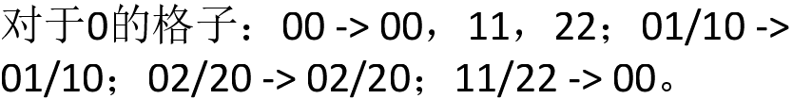
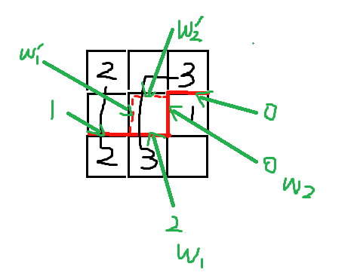
状态转移方程
令k’为k的w1 w2变为w1’ w2’时的值
a[i][j]=0时
如果w1= 0 w2=0
w1’=0 w2’=0
F[i][j][k]=F[i][j-1][k’]
w1’=1 w2’=1
F[i][j][k]=Fi][j-1][k’]+1
w1’=2 w2’=2
F[i][j][k]=F[i][j-1][k’]+1

Slide 22
参考程序

